Slide 1
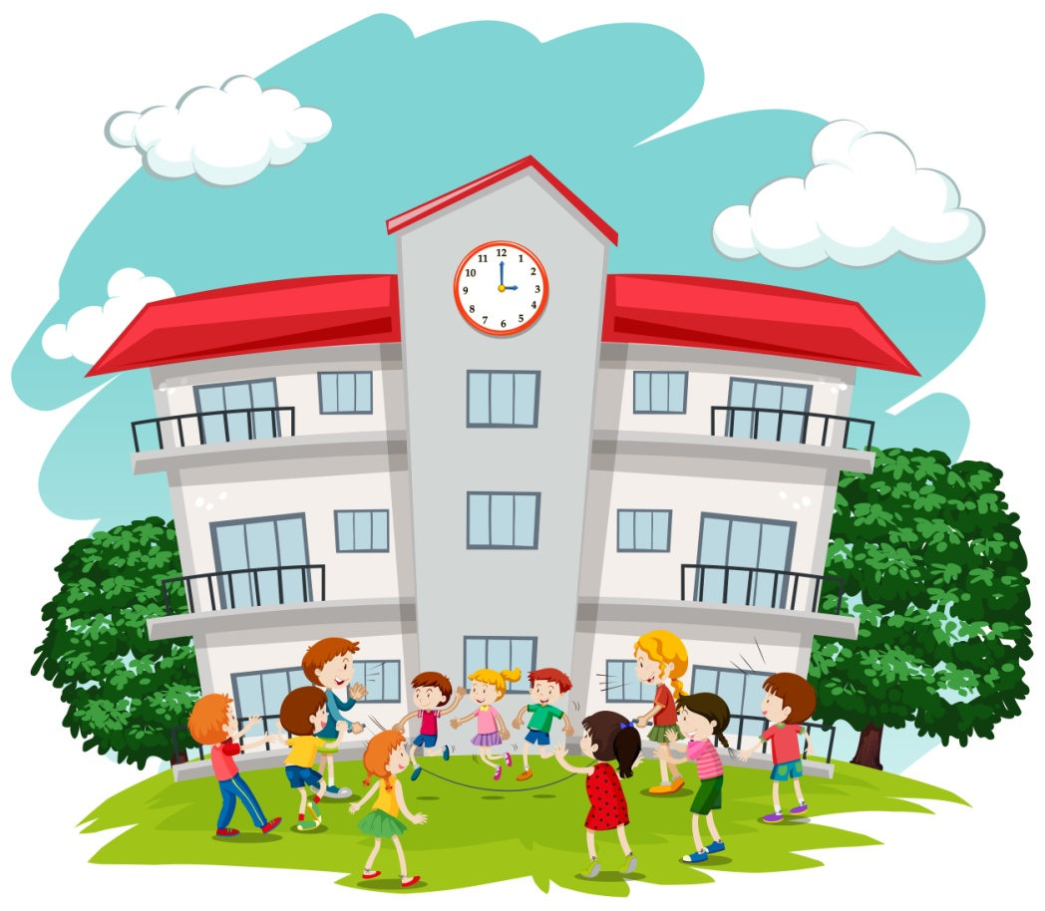
МБОУ Западнодвинская СОШ № 2
Профессия «социальный педагог»
Подготовила: Коротченко С.В., социальный педагог

Slide 2

Социальный педагог — это специалист по социально-педагогической работе с детьми и родителями, подростками, молодёжными группами и объединениями, взрослым населением в условиях образовательных и специализированных учреждений, по месту жительства.

Slide 3

Социальный педагог работает с неблагополучными семьями, отстающими учениками, создаёт детские объединения для проведения свободного времени, привлекает к этому родителей.

Slide 4
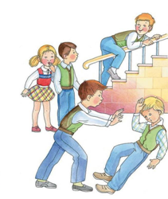
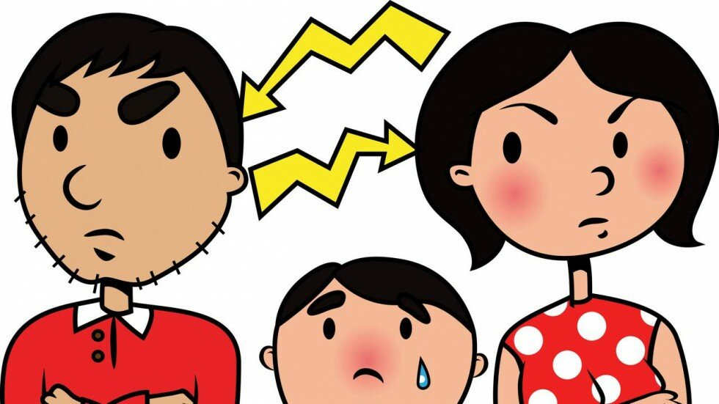
Социальный педагог выявляет нуждающихся в социальной помощи детей. Это неуспевающие дети, которые в силу своих способностей не могут усвоить школьного курса. Это дети, которые
переживают стрессы или в коллективе
сверстников в школе или в семье.

Slide 5
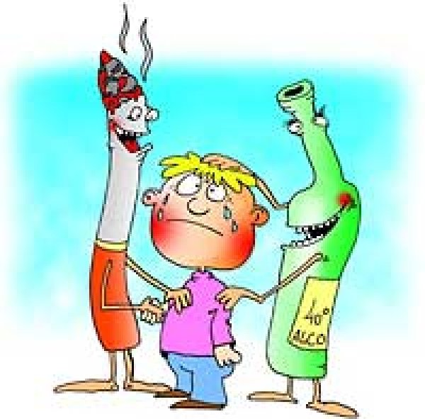
Это дети больные, с теми или иными недостатками, школьники, которые приобщались к наркотикам или алкоголю. Чаще всего они состоят на учёте в комиссии по делам несовершеннолетних.

Slide 6

А также это дети одарённые.

Slide 7
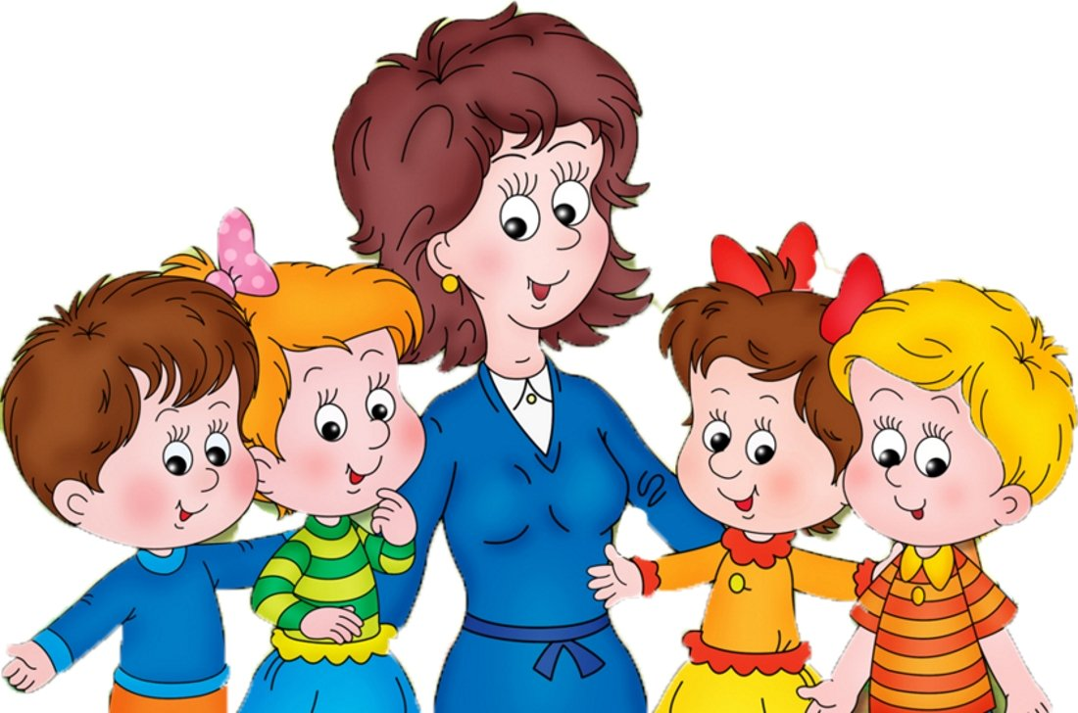
Иногда помощь этим детям может состоять только в том, чтобы разобраться в их отношениях с окружающими. В другом случае – научить контролировать свои поступки, быть в себе уверенным. Но в том и другом случаях от социального педагога требуются чуткость и сердечность.

Slide 8

Сегодня актуальна нехватка различных секций и клубов, разнообразных трудовых, туристических и краеведческих отрядов. То есть в настоящее время мало занято в организационном плане внеучебное время школьника. Социальный педагог становится организатором внеучебного времени школьника, объединяясь в своей воспитательной работе с родителями.

Slide 9

Социальный педагог координирует работу педагогического коллектива с трудными детьми, семьями, с окружающей социальной микросредой и общественностью микрорайона, что также немаловажно сегодня. Он периодически информирует педагогический коллектив школы о психологическом климате в классах, о каждом трудном ученике и об оказании ему помощи. Играет главную роль в подготовке и составлении плана социальной работы школы.

Slide 10
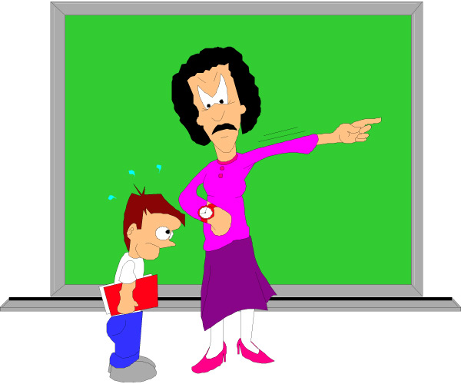
Особое внимание требуется от социального педагога к детям, исключённым из школы.

Slide 11
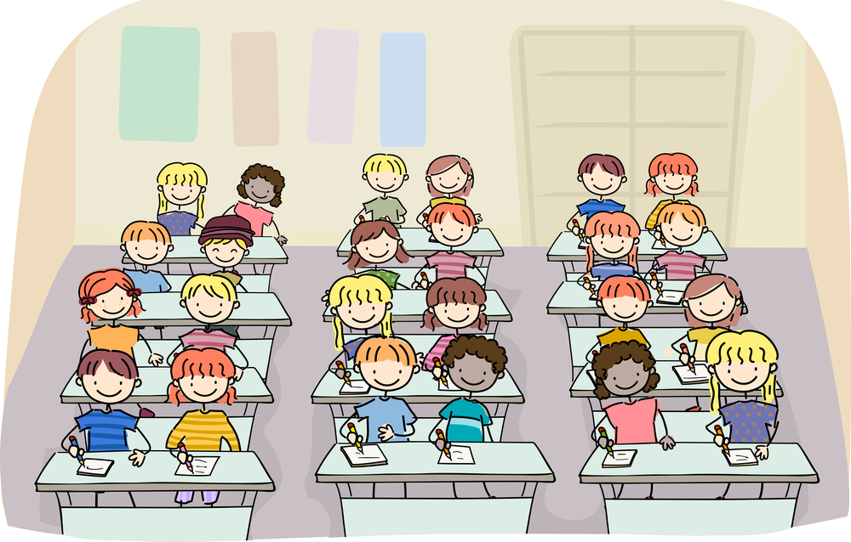
Он помогает устроить их в другую школу, помочь освоиться в новом коллективе.

Slide 12
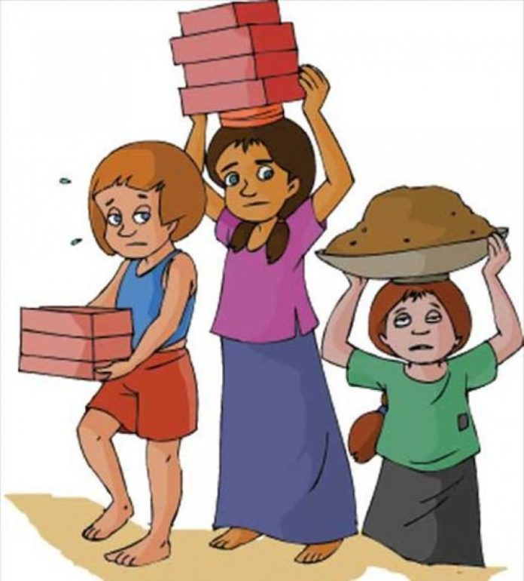
Социальный педагог выявляет детей-школьников, которые незаконно заняты на работе в учебное время, решает вопрос об их учёбе, проверяет, выполняются ли правовые нормы детского труда. А уж этот вопрос стоит очень остро в современных условиях, и эта проблема сегодня актуальна.

Slide 13

Он следит за детьми-школьниками: все ли нуждающиеся посещают реабилитационные центры, помогает им, контролирует получение всех социальных привилегий многодетными семьями: бесплатные «школьные» завтраки, приобретение одежды, транспортные расходы.

Slide 14

Социальный педагог изучает интересы детей, проблемы семейных отношений с различным укладом:
· Изучает семью;
· Помогает семьям в кризисных ситуациях;
· Помогает в оздоровлении среды;
· Помогает в улучшении психологической
обстановки и педагогической культуры среды;
· Защищает интересы ребёнка;
· Налаживает контакты.

Slide 15

Для решения всех вышеописанных задач социальный педагог изучает ребёнка, его состояние, уровень кризиса, планирует пути его преодоления. В этом одна из главнейших задач социального педагога. Поддержать ребенка в трудную минуту - дело не легкое.

